Slide 1
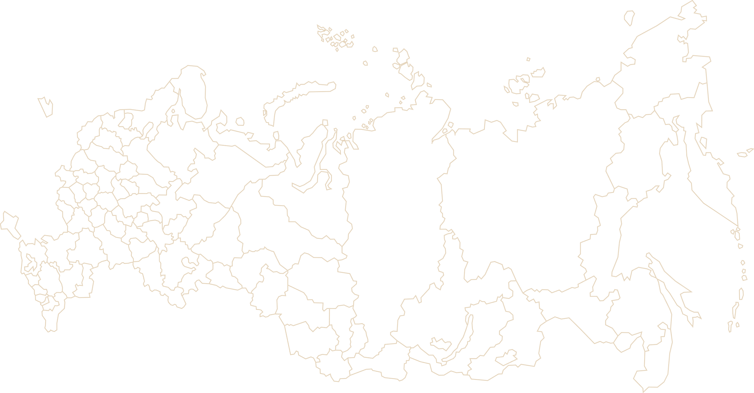
Актуальные вопросы развития инициативного бюджетирования в Российской Федерации

Slide 2
Для чего нужно Инициативное бюджетирование?
Инициативное бюджетирование работает как способ решения острых проблем граждан
Новая «иная форма» местного самоуправления»
Инструмент повышения эффективности бюджетных расходов, изменения городской среды
Технология эффективного общения граждан с властью и власти с гражданами
?????? (еще 20 минут)

Slide 3
Политический контекст
«В будущем году мы направим регионам 20 миллиардов рублей на программы благоустройства, и дело принципа, чтобы в принятии решения по использованию этих ресурсов участвовали сами жители, определяли, какие проекты благоустройства осуществлять в первую очередь…» Послание ФС РФ, декабрь 2016.
«В обществе появляется все больше инициативных граждан, становится больше добровольческих инициатив на местном уровне…, в рамках которого жители участвуют в выборе конкретных направлений использования денежных средств…» Совет по местному самоуправлению, август 2017.
«Любой город может успешно развиваться только вместе с жителями, на основе учёта их мнения, их инициатив, когда работают сильные институты прямой демократии и местного самоуправления, эффективные механизмы коммуникаций с людьми». MUF-2018,июль 2018.

Slide 4
Текущая ситуация
ГП «Обеспечение доступным и комфортным жильем и коммунальными услугами граждан Российской Федерации». Первоочередному благоустройству подлежат общественные пространства, которые поддержаны большинством населения муниципального образования. (Постановление Правительства Российской Федерации 30 декабря 2018 г. № 1710)
Федеральный проект «Формирование комфортной городской среды». Создание механизма прямого участия граждан в формировании комфортной городской среды, увеличение доли граждан, принимающих участие в решении вопросов развития городской среды, до 30 процентов.
рейтинговое голосование в городах по выбору общественных территорий
участие в мониторинге реализации государственных (муниципальных) программ формирования современной городской среды с использованием информационных систем.

Slide 5
Экосистема гражданского участия
Разнообразие форм участия граждан граждан в управлении городами и поселениями
Формализация традиционных способов гражданского участия
Процедуры участия: выдвижение, обсуждение, выбор, участие в реализации, общественный контроль
Диалог с властью на основании законодательства

Slide 6
Правовые основы ИБ
Перечень поручений Президента РФ от 7 сентября 2017 года № Пр-1773 по итогам заседания Совета при Президенте РФ по развитию местного самоуправления 5 августа 2017 г. Правительству РФ: представить предложения о внесении в законодательство РФ изменений, предусматривающих определение правовых основ инициативного бюджетирования, а также наделения органов государственной власти субъекта РФ и органов местного самоуправления полномочиями по установлению особенностей реализации такого бюджетирования.
Закрепить в Федеральном законе № 131-ФЗ «Об общих принципах организации местного самоуправления в Российской Федерации» возможность инициативной группе граждан выступать с инициативным проектом, направленным на решение конкретных вопросов местного значения на территории муниципального образования (части территории муниципального образования), которые являются приоритетными для граждан.
Новая редакция бюджетного Кодекса РФ: инициативные платежи (денежные средства) включить в состав неналоговых доходов местных бюджетов наряду со средствами самообложения граждан; установить исключение из принципа общего (совокупного) покрытия расходов бюджетов, которое позволит обеспечить направление инициативных платежей (денежных средств) исключительно на реализацию инициативных проектов граждан.
Новая редакция Бюджетного Кодекса Российской Федерации

Slide 7
Региональное законодательство
Закон Пермского края от 02.06.2016 №654-ПК «О реализации проектов инициативного бюджетирования в Пермском крае»
Законы Ленинградской области от 25 декабря 2017 года и 15 января 2018 года «О содействии участию населения в осуществлении местного самоуправления в иных формах и «О внесении изменений в областной закон «О содействии развитию на части территорий муниципальных образований Ленинградской области иных форм местного самоуправления»
10 октября 2018 Закон Московской области «О реализации проектов инициативного бюджетирования»
Закон Кемеровской области.

Slide 8
Общие черты практик ИБ
Ежегодно возобновляемые практики улучшения общественной инфраструктуры поселений, основанные на проектах с участием граждан в:
Выдвижении
Обсуждении
Выборе на основе конкурсного отбора
Реализации проектов
Общественном контроле
Публичный, открытый характер мероприятий

Slide 9
Ежегодный Доклад о лучших практиках инициативного бюджетирования в субъектах Российской Федерации, выпускаемый Минфином России
«50 вопросов об инициативном бюджетировании»
Сайт budget4me.ru: конкурс проектов инициативного бюджетирования (2016-2017гг), еженедельные новости

Slide 10
ЭФФЕКТЫ
ИНИЦИАТИВНОГО БЮДЖЕТИРОВАНИЯ
Практики ИБ
Социальные эффекты
Экономические эффекты
Управленческие эффекты
Воспитание ответственного гражданина, борьба с иждивенческими настроениями, устойчивые формы самоорганизации, формирование публичного языка общения
Качество управления, новые компетенции, бюджетная грамотность, сменяемость кадров
Повышение эффективности расходования бюджетных средств, дополнительный финансовый ресурс развития, бережная эксплуатация и контроль объектов

Slide 11
Для чего нужно Инициативное бюджетирование

